Slide 1



Сүхбаатар аймгийн
нийгэм, эдийн засгийн байдал
( 2018 оны 9 дүгээр сарын байдлаар)

Slide 2


БҮРТГЭЛТЭЙ АЖИЛГҮЙ ИРГЭД
76.1%
23.9%
Хөдөлмөр эрхлэлтийн байгууллагад ажил хайж бүртгүүлсэн иргэд 2018 оны 9 дүгээр сарын эцэст 1.0 мянга болсны, 771 (76.1%) нь бүртгэлтэй ажилгүй иргэд, 242 (23.9%) нь ажилтай боловч өөр ажил хайж байгаа иргэд байна.
771 нь бүртгэлтэй ажилгүй иргэд
242 нь ажилтай боловч өөр ажил хайж байгаа иргэд
Нийт бүртгэлтэй ажилгүй иргэд
Нийт бүртгэлтэй ажилгүй иргэд өмнөх оны мөн үеэс 36 (4.5%) хүнээр, өмнөх сараас 31 (3.9%) хүнээр тус тус буурч, 771 болсны 378 (49.0%) нь эмэгтэйчүүд байна.
Өмнөх оны мөн үе
Өмнөх
сараас
4.5%
3.9%
49.0%
Бүртгэлтэй ажилгүй иргэдийн 62.0 хувийг 15-34 насны залуучууд эзэлж байна.
Аймгийн хөдөлмөр эрхлэлтийн байгууллагад 2018 оны эхний 9 сард ажилгүй 2382 иргэн шинээр бүртгүүлж, бүртгэлтэй байсан 644 иргэн ажилд зуучлагдан орж, 2285 иргэн ажил идэвхтэй хайхгүй байгаа шалтгаанаар бүртгэлээс хасагдсан байна.
644 иргэн
ажилд зуучлагдан оржээ

Slide 3



Эрүүл мэнд
Сүхбаатар аймагт 2018 оны эхний 9 сард 979 эх амаржиж, амьд төрсөн хүүхэд 984 болж, өмнөх оноос амаржсан эх 79 (8.8%)-өөр, амьд төрсөн хүүхэд 86 (9.6%)-гаар өссөн байна.
2014 I-XII
2014 I-XII
Нялхсын эндэгдэл эхний 9 сарын байдлаар 11 болж, өмнөх оноос 3 хүүхдээр буурч, тав хүртэлх насны хүүхдийн эндэгдэл 4 болж, өмнөх оноос 1 хүүхдээр өссөн байна.
2016 XII
Халдварт өвчнөөр өвчлөгчид 2018 оны эхний 9 сарын байдлаар 529 болж, өмнөх оноос 433 (55.0%)- аар буурахад гар хөл амны өвчнөөр өвчлөгчид 227 (88.7%)-гоор, салхинцэцгээр өвчлөгчид 131 (50.2%)-ээр буурсан нь голлон нөлөөлсөн байна.
2015 I-XII
Улсын хэмжээнд бүртгэлтэй ажилгүй иргэдийн 57.1 хувийг 15-34 насны залуучууд эзэлж байна.
2015 I-XII
2016 I-XII
2016 I-XII
Харин цусан суулга өвчнөөр өвчлөгчид 20 (76.9%)-оор, сүрьеэгээр өвчлөгчид 1 (2.0)-ээр өссөн байна.

Slide 4
НИЙГМИЙН ДААТГАЛ, ХАЛАМЖ
Нийгмийн даатгалын хэлтсийн мэдээллээр нийгмийн даатгалын сангийн орлого 2018 оны эхний 9 сарын байдлаар 10.1 тэрбум төгрөг болж, өмнөх оны мөн үеэс 1.1 (11.9%) тэрбум төгрөг, зарлага 17.1 тэрбум болж, өмнөх оны мөн үеэс 0.8 (4.9%) тэрбум төгрөгөөр тус тус өслөө.
Нийгмийн даатгалын сангийн орлогын 10.1 сая төгрөгийн 0.7 (6.9%) тэрбум төгрөгийг сайн дурын даатгуулагчдын шимтгэлийн орлого бүрдүүлсэн байна.
Нийгмийн халамжийн сангаас 3.5 тэрбум төгрөгийг 14.6 мянган иргэнд, улсын төсвөөс 2.7 тэрбум төгрөгийг давхардсан тоогоор 13.0 мянган иргэнд тус тус олгосон байна.

Slide 5
боловсрол
Зураг 1. Бүх шатны сургуульд суралцагчид, мянган хүн
Бүх шатны сургуульд 2018/2019 оны хичээлийн жилд 17.3 мянган суралцагч суралцаж байгаагаас сургуулийн өмнөх боловсролд 5.4 мянган сурагч, ерөнхий боловсролын сургуульд 11.6 мянган сурагч, мэргэжлийн сургалт, үйлдвэрлэлийн төвд 0.3 мянган суралцагчид суралцаж байна. Өмнөх оны мөн үеэс сөб-д хүмүүжигч 79, ЕБС-д суралцагчид 279, МСҮТ-д суралцагчид 31 хүүхдээр тус тус өсчээ.

Slide 6

ХҮН АМ, НИЙГМИЙН ҮЗҮҮЛЭЛТ – Газар өмчлөл
Газар өмчлөх өргөдөл гаргасан иргэдийн тоо, өссөн дүнгээр
Засаг даргын шийдвэр гарсан иргэдийн тоо, өссөн дүнгээр
2003 оноос өссөн дүнгээр 10477 иргэн газар өмчлөх өргөдөл гаргаснаас 9873 иргэнд 891.18 га газрыг Засаг даргын шийдвэрээр өмчлүүлсэн байна. Харин аж ахуйн зориулалтаар 25 иргэнд 2.54 га газрыг олгосон байна.
2018 онд 109 иргэн газар өмчлөх өргөдөл гаргасны 59 нь шинээр, Засаг даргын шийдвэрээр 90 иргэнд 6.06 га газрыг өмчлүүлсэн байна

Slide 7



Гэмт хэрэг
Аймгийн хэмжээнд 2018 оны 9 сарын байдлаар 260 гэмт хэрэг бүртгэгдсэн нь өмнөх оны мөн үеэс 15 (6.1%)-ээр өсчээ.
Өмнөх оны мөн үеэс нийт гэмт хэрэг өсөхөд хүний эрүүл мэнд халдашгүй байдлын эсрэг гэмт хэрэг 10 (11.8 хувь), өмчлөх эрхийн эсрэг гэмт хэрэг 20 (20.2 хувь)-иар өссөн нь голлон нөлөөлөв.
Гэмт хэргийн улмаас учирсан хохирол 2018 оны эхний 9 сард 498.8 сая төгрөг, нөхөн төлүүлсэн хохирлын хэмжээ 317.2 сая төгрөг болж, өмнөх оны мөн үеэс учирсан хохирол 117.3 (30.7%) сая төгрөг, нөхөн төлүүлсэн хохирол 96.3 (43.6%) сая төгрөгөөр тус тус өссөн байна.
Гэмт хэргийн улмаас хохирсон иргэд 2018 оны эхний 9 сарын байдлаар 115 болсон байна.

Slide 8


Мөнгө, банк, санхүү
Банкуудад хадгалуулсан иргэдийн төгрөгийн хадгаламжийн хэмжээ 65.0 тэрбум төгрөг болж, оны эхнээс 8.3 (14.6%) тэрбумаар, өнмөх оны мөн үеэс 20.0 (45.4%) тэрбум төгрөгөөр тус тус өссөн байна.
Аж ахуйн нэгж, байгууллага, иргэдэд олгосон нийт зээлийн өрийн үлдэгдэл 2018 оны эхний 9 сард 135.5 тэрбум төгрөг болж, оны эхнээс 20.5 (17.8%) тэрбум төгрөг, өмнөх оны мөн үеэс 19.9 (17.2%) тэрбум төгрөгөөр өсөв.
Чанаргүй хугацаа хэтэрсэн зээл 2018 оны эхний сард 1.4 тэрбум төгрөг болж, оны эхнээс 1.4 (50.2% ), өмнөх оны мөн үеэс 1.3 (52.1%) тэрбум төгрөгөөр тус тус буурчээ.

Slide 9

АЙМГИЙН НЭГДСЭН ТӨСӨВ
Аймгийн төсвийн нийт орлого 2018 оны эхний 9 сарын байдлаар 36.5 тэрбум төгрөг болжээ.
Төсвийн зарлага санхүүжилт 35.9 тэрбум төгрөгт хүрчээ.
Аймгийн нэгдсэн төсвийн 21.9 хувийг татварын болон татварын бус орлого, 3.8 хувийг орон нутгийн хөгжлийн сангийн орлогын шилжүүлэг, 57.5 хувийг тусгай зориулалтын шилжүүлэгийн орлого 14.0 хувийг тусламжийн орлого тус тус эзэлж байна.

Slide 10


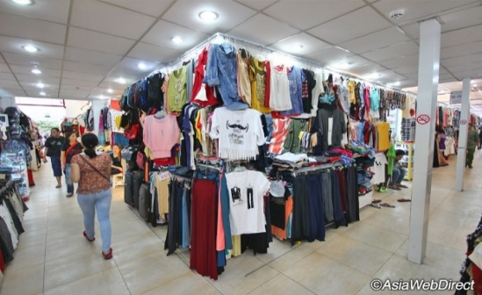
ХЭРЭГЛЭЭНИЙ ҮНИЙН ИНДЕКС
Хэрэглээний бараа, үйлчилгээний үнийн индекс өмнөх оны эцсээс 4.6 хувь, өмнөх оны мөн үеэс 5.8 хувь, өмнөх сараас 0.1 хувиар тус тус өссөн байна.
Хэрэглээний бараа, үйлчилгээний үнэ өмнөх оны эцсээс 4.6 хувиар өсөхөд хүнсний бараа, согтууруулах бус ундааны бүлгийн үнэ 4.8 хувь, согтууруулах ундаа, тамхи, мансууруулах бодисийн бүлгийн үнэ 1.3 хувь, хувцас бөс барааны бүлгийн үнэ 7.0 хувь, гэр ахуйн тавилга, гэр ахуйн барааны бүлгийн үнэ 2.2 хувь, эм тариа, эмнэлэгийн үйлчилгээний бүлгийн үнэ 5.7 хувь, тээврийн бүлгийн үнэ 7.6 хувь, амралт, чөлөөт цаг, соёлын барааны бүлгийн үнэ 1.4 хувь, орон сууц, ус, цахилгаан, хийн болон бусад түлшний бүлгийн үнэ 1.9 хувь, зочид буудал, нийтийн хоол, дотуур байрны үйлчилгээний бүлгийн үнэ 6.8 хувь, боловсролын үйлчилгээний бүлгийн үнэ 1.5 хувь, бусад бараа, үйлчилгээний бүлгийн үнэ 1.6 хувиар тус тус өссөн нь нөлөөлжээ.
Хэрэглээний бараа, үйлчилгээний үнэ 2018 оны 9 дүгээр сард өмнөх оны мөн үеэс 5.8 хувиар өсөхөд хүнсний бараа, ундаа, усны бүлгийн үнэ дүнгээрээ 4.4 хувь, эм, тариа, эмнэлэгийн үйлчилгээний бүлгийн үнэ дүнгээрээ 13.0, хувцас, бөс бараа, гутлын бүлгийн үнэ дүнгээрээ 9.3 хувь, согтууруулах ундаа, тамхи, мансууруулах бодисын бүлгийн үнэ 2.2 хувь, орон сууц, ус, цахилгаан, хийн болон бусад түлшний бүлгийн үнэ дүнгээрээ 2.5 хувь, гэр ахуйн тавилга, гэр ахуйн барааны бүлгийн үнэ 3.8 хувь, тээврийн бүлгийн үнэ 7.8 хувь, амралт, чөлөөт цаг, соёлын бараа үйлчилгээний бүлгийн үнэ 9.5 хувь, боловсролын үйлчилгээний бүлгийн үнэ 1.5 хувь, зочид буудал, нийтийн хоол, дотуур байрны үйлчилгээний бүлгийн үнэ 6.5 хувь, бусад бараа, үйлчилгээний бүлгийн үнэ 1.9 хувиар өссөн нь голлон нөлөөлжээ.

Slide 11
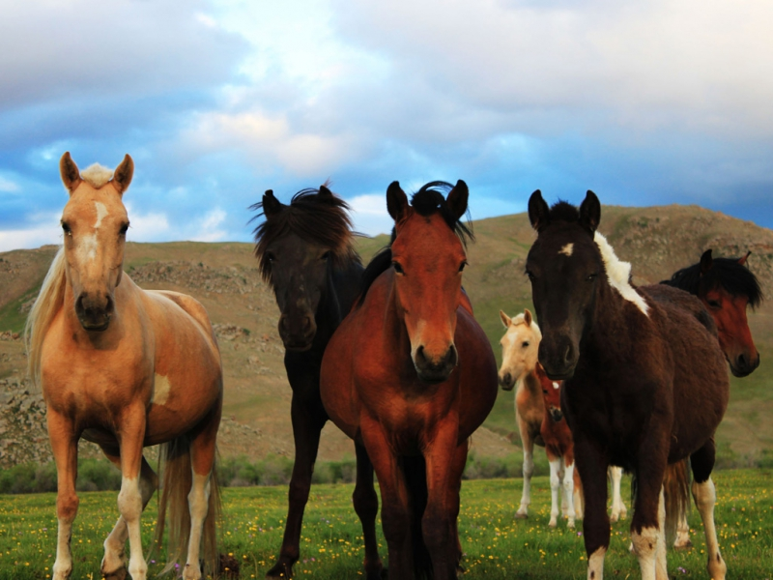
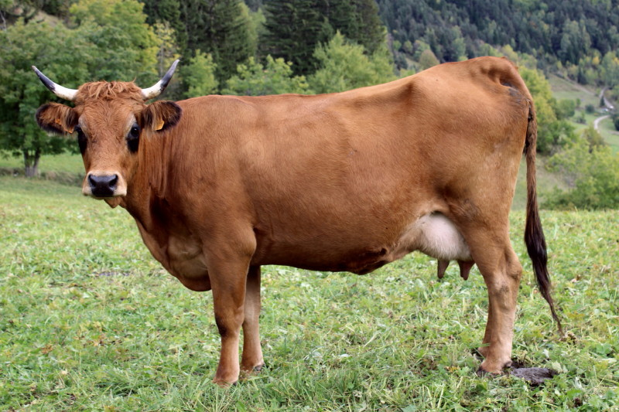
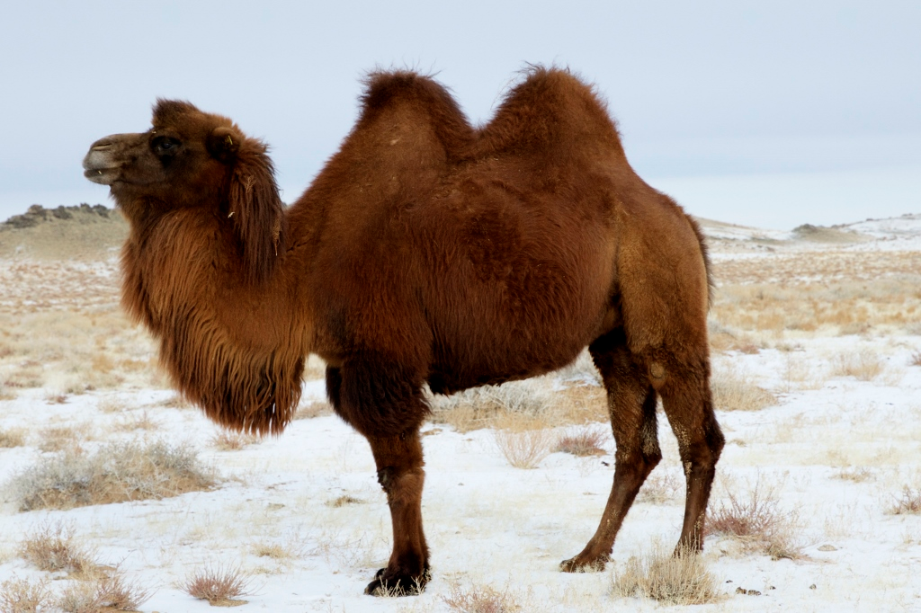
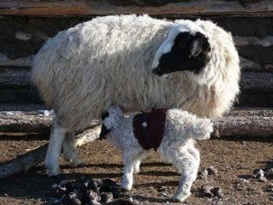
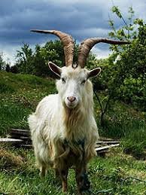
ХӨДӨӨ АЖ АХУЙ
Аймгийн хэмжээнд 2018 оны 9-р сард 1.3 сая эх мал төллөж, 1.3 сая төл бойжуулав.
АДУУ:
71.5 мянган эх мал төллөж, гарсан төлийн 98.3 хувь (70.3 мянган төл) бойжиж байна.
ҮХЭР:
68.3 мянган эх мал төллөж, гарсан төлийн 98.6 хувь (67.3 мянган төл) бойжиж байна.
ТЭМЭЭ:
1.3 мянган эх мал төллөж, гарсан төл нь 98.2 хувь (1.2 мянган төл) бойжиж байна.
ХОНЬ:
712.2 мянган эх мал төллөж, гарсан төлийн 96.3 хувь (690.9 мянган төл) бойжиж байна.
ЯМАА:
442.2 мянган эх мал төллөж, гарсан төлийн 95.8 хувь (428.2 мянган төл) бойжиж байна
Оны эхэнд тоологдсон нийт малын 73.2 (2.1 хувь) мянган том мал 2018 онд зүй бусаар хорогдов. Зүй бусаар хорогдсон том малын 0.1 хувь нь өвчнөөр хорогдсон байна.

Slide 12

2018 оны 9-р сарын байдлаар 748.0 тн үр тариа, 442.3 тн төмс, 214.8 тн хүнсний ногоо, 30.0 тн техникийн ургамал, 2.2 мянган тн өвс, 50 тн гар тэжээл хураан авсан нь өмнөх оны мөн үеэс үр тариа 24.0 (32.4 хувь) тн, төмс 54.6 (11.0 хувь) тн, хүнсний ногоо 7.8 (3.5 хувь) тн, техникийн ургамал 340.0 (91.9 хувь) тн, бэлтгэсэн өвс 1.7 (41.8 хувь) тн, гар тэжээл 24.0 (32.4 хувь) тн-оор тус тус буурсан байна.

Slide 13


БАРИЛГА
Барилга угсралт, их засварын ажлын хэмжээ 2018 оны эхний 9 сарын гүйцэтгэлээр 18.7 тэрбум төгрөгт хүрч, 2.1 (11.2%) тэрбум төгрөгийн ажлыг аймгийн барилгын байгууллага, 16.6 (88.8%) тэрбум төгрөгийн ажлыг гадны барилгын байгууллага гүйцэтгэсэн байна.
Барилга угсралт, их засварын ажлын хэмжээ эхний 9 сарын байдлаар өмнөх оны мөн үеэс 12.5 (3.0 дах) тэрбум төгрөгөөр өсчээ.

Slide 14


АЖ ҮЙЛДВЭР
Аж үйлдвэрийн салбарын нийт үйлдвэрлэл 2010 оны зэрэгцүүлэх үнээр оны эхний 9 сарын гүйцэтгэлээр 39.0 тэрбум төгрөгт хүрч, өмнөх оноос 2.5 (6.8%) тэрбум төгрөгөөр өсчээ.
Ангиллаар нь өмнөх онтой харьцуулан авч үзвэл: цахилгаан дулааны эрчим хүч үйлдвэрлэл, усан хангамжийн салбарынх 2.1 тэрбум төгрөг буюу 2.6 хувиар буурч, боловсруулах аж үйлдвэрийнх 1.1 тэрбум төгрөг буюу 33.7 хувь, уул уурхай, олборлох аж үйлдвэрийн салбарынх 35.8 тэрбум төгрөг буюу 6.9 хувиар тус тус өссөн байна.
Аж үйлдвэрийн салбарын борлуулсан бүтээгдэхүүн 2018 онд 214.4 тэрбум төгрөгт хүрч, өмнөх оны мөн үеэс 40.8 тэрбум төгрөгөөр дээгүүр гүйцэтгэлтэй байна.

